Slide 1
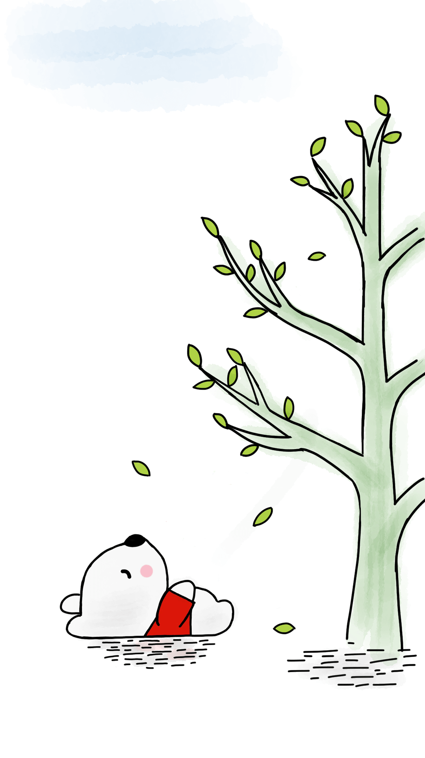
LOGO
HOẠT ĐỘNG KHỞI ĐỘNG
https://www.freeppt7.com

Slide 2
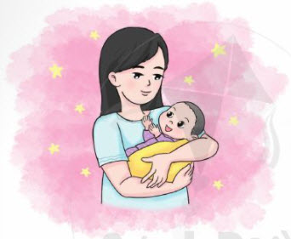
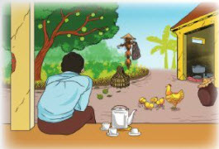
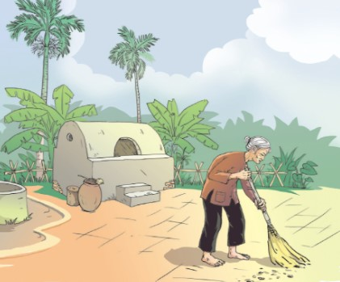
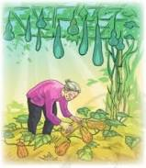
Quan sát tranh và đoán tên tác phẩm

Slide 3
Quan sát tranh và đoán tên tác phẩm
À ơi tay mẹ
Về thăm mẹ
Mẹ
Mẹ và quả

Slide 4
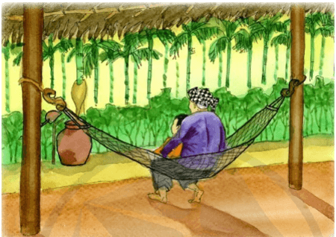
Thực hành đọc hiểu : Người mẹ vườn cau
( Nguyễn Ngọc Tư)

Slide 5
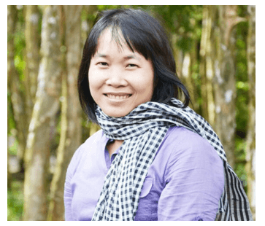

I.
Đọc và tìm hiểu chung
1. Tác giả: 1969
- Quê quán: xã Tân Duyệt, huyện Đầm Dơi, tỉnh Cà Mau.
- Phong cách sáng tác: gần gũi, bình dị nhất và dễ cảm, giọng văn đậm chất Nam Bộ, mềm mại nhưng vô cùng sâu cay về số phận và cuộc đời éo le chìm nổi.
- Tác phẩm nổi bật: Ngọn đèn không tắt, Nước chảy mây trôi, Giao thừa, Cánh đồng bất tận,…
.

Slide 6

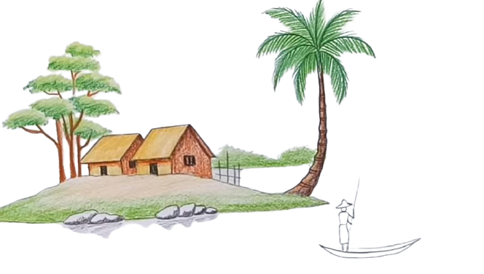
PHIẾU HỌC TẬP SỐ 1
Trình bày những thông tin chính về văn bản “ Người mẹ vườn cau”
Nội dung tìm hiểu | Câu trả lời
1. Thể loại
2. Nhân vật chính
3. Ngôi kể
4. Nhan đề
5. Bố cục

Slide 7
PHIẾU HỌC TẬP SỐ 1
Trình bày những thông tin chính về văn bản “ Người mẹ vườn cau”
Nội dung tìm hiểu | Câu trả lời
1. Thể loại
2. Nhân vật chính
3. Ngôi kể
4. Nhan đề
5. Bố cục
Truyện ngắn
Người mẹ vườn cau
Ngôi thứ 1
Người mẹ ấy không có tên gọi cụ thể mà chỉ gọi theo đặc điểm nơi ở.
+ Phần 1 (từ đầu đến…ngủ với bà nghe ba): Hoàn cảnh của người mẹ vườn cau.
+ Phần 2 (tiếp theo đến…ba tôi chuyển công tác lên tỉnh): tình cảm của người mẹ vườn cau.
+ Phần 3 (phần còn lại): Ý nghĩa, giá trị công lao của người mẹ.

Slide 8


II. Tìm hiểu chi tiết
PHIẾU HỌC TẬP SỐ 3
1. Khung cảnh
2. Hình ảnh “người mẹ vườn cau”
3. Những kỉ niệm thời ấu thơ ấu

Slide 9
PHIẾU HỌC TẬP SỐ 3
- Con đường đến nhà bà là con đường đát, những khi trời mưa đường bùn ướt nhẹp.
- Nhà bà là nhà mái lá nhỏ xíu.
→ Cuộc sống giản dị, đơn sơ.
1. Khung cảnh
- Là một bà mẹ anh hùng.
- Làm nghề bán ve chai, đưa thư, mang thức ăn, tin tức,…
- Dáng còm cõi, nụ cười phúc hậu, đôi mắt già nua.
- Mái tóc trắng phau phau.
- Nội gầy gò, cười phô cả lợi nhưng vẫn luôn lo lắng cho các con các cháu.
→ Sự hi sinh thầm lặng của người mẹ già, cả một đời vất vả, lam lũ, nhưng vẫn luôn là hậu phương vững chắc cho những đứa con của mình đi chiến đấu bảo vệ Tổ quốc.
2. Hình ảnh “người mẹ vườn cau”
- Bữa cơm giỗ chỉ vài ba bát canh chua cá rô đồng, mắm kho bông súng. → đơn giản nhưng ngon và chứa đựng sự ấm áp.
- Khi trời mưa tanh, mọi người ào ào kéo đến làm nhân vật “tôi” thắc mắc rằng tại sao bà lại có nhiều con như thế.
- Các chú cùng bố nhậu một bữa nhưng vẫn phải xin phép bà, mọi người vui vẻ nói chuyện ngày xưa.
→ Khung cảnh gia đình ấm áp, hạnh phúc.
3. Những kỉ niệm thời ấu thơ ấu

Slide 10





2
Hình ảnh người mẹ vườn cau gợi cho em tình cảm gì đối với người thân nơi quê nhà của em?
…………………………………………………………………………..
…………………………………………………………………………..
………………………………………………………………………….
.………………………………………………………………………….
………………………………………………………………………….
…………………………………………………………..
…………………………………………………………..
………………………………………………………….
.………………………………………………………….
…………………………………………………………….
……………………………………………………………
Thông điệp mà câu chuyện gửi đến chúng ta là gì?

Slide 11
2
Hình ảnh người mẹ vườn cau gợi cho em tình cảm gì đối với người thân nơi quê nhà của em?
Nhớ thương, mong được trở về gặp người thân…..
Biết ơn và kính trọng những người đã hi sinh vì lí tưởng cách mạng, vì nền hòa bình độc lập và những người mẹ anh hùng.
Thông điệp mà câu chuyện gửi đến chúng ta là gì?

Slide 12
4
Cách đọc hiểu truyện ngắn
  Đọc kĩ truyện, tóm tắt được nội dung
  Chiến thuật đọc hiểu truyện ngắn
  Xác định được nhân vật chính là ai,Thể hiện qua những phương diện nào? Đề tài, chủ đề
  Truyện giúp em hiểu được điều gì và tác động đến tình cảm của em như thế nào ?

Slide 13


III.
Tổng kết
Nghệ thuật
Nội dung

Slide 14
III.
Tổng kết
Nghệ thuật
- Nghệ thuật kể chuyện hấp dẫn, đậm chất Nam bộ.
- Cốt truyện gần gũi, dễ dàng truyền tải nội dung.
- Ngôn từ mộc mạc, giản dị những giàu cảm xúc
Nội dung
- Văn bản nói về kí ức của tác giả về người bà nội - một người mẹ anh hùng giàu đức hy sinh và đáng thương. Qua đó, gửi gắm đến người đọc thông điệp về sự biết ơn và kính trọng những người đã hi sinh vì lí tưởng cách mạng, vì nền hòa bình độc lập và những người mẹ anh hùng.

Slide 15
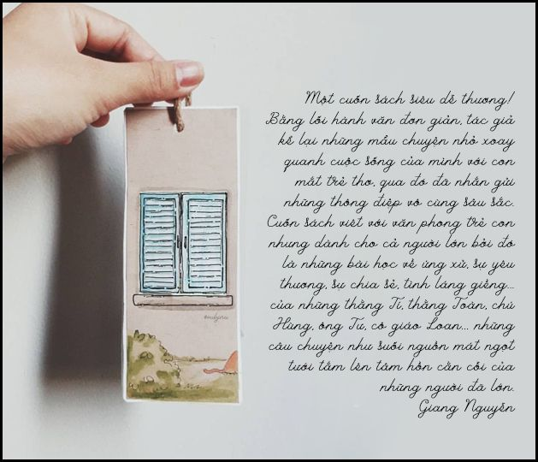
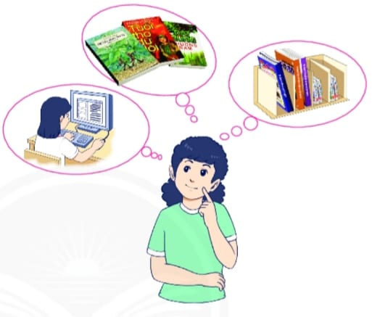



4
Có người cho rằng, qua truyện ngắn Người mẹ vườn cau, tác giả muốn nhắn gửi đến người đọc thông điệp về truyền thống "uống nước nhớ nguồn" của dân tộc. Ý kiến của em như thế nào? (Trình bày thành đoạn văn khoảng 8 - 10 dòng)
II.

Slide 16
THANKS

